Slide 1
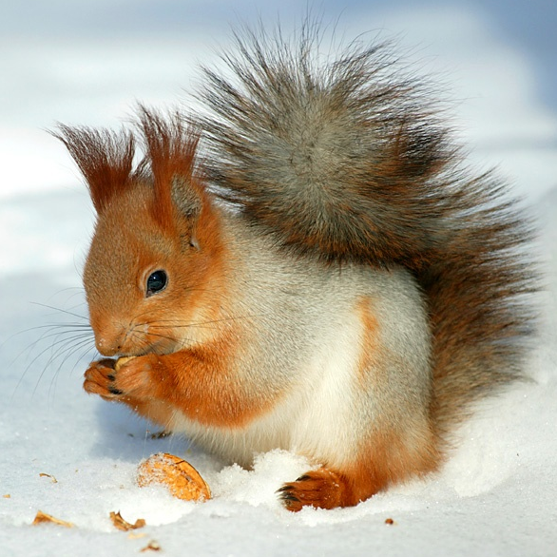

Slide 2
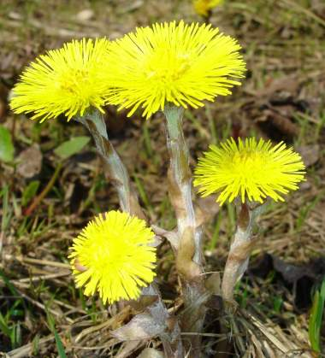
кругленькие
жёлтенькие
весёленькие

Slide 3
